Slide 1


به روز رسانی پیش بینی ها
فصل دوم – درس هشتم
Updating Predictions
Data Analysis
Chapter: Introduction to Probability
نام فصل : مقدمه ای بر احتمال
دوره تحلیل داده

Slide 2

بر اساس نتایج سال گذشته، احتمال پیروزی فولام در بازی اول ۰.۳۹ است. پیش از بازی افتتاحیه امسال، کاپیتان تیم پیش‌بینی می‌کند که آن‌ها پیروز خواهند شد.
تغییر در برآورد احتمال به سابقه پیش‌بینی‌های کاپیتان بستگی خواهد داشت.
هرچه بتوانیم بیشتر به اطلاعات جدید (پیش‌بینی کاپیتان) اعتماد کنیم، می‌توانیم برآورد خود از احتمال پیروزی فولام در بازی را بیشتر افزایش دهیم.

Slide 3
کاپیتان ادعا می‌کند که فصل گذشته، هر بار که فولام پیروز شده، او برد تیم را پیش‌بینی کرده بوده.
P (Predicted Win ∣ Win) = 1
مشخص می شود که در فصل گذشته، کاپیتان در هر بازی برای فولام پیش‌بینی برد کرده بود. بنابراین، نه تنها...
P (Predicted Win) = 1
بلکه همچنین
ما باید پیش‌بینی کاپیتان را نادیده بگیریم.
چگونه باید برآورد اولیه 0.39 را بر اساس پیش‌بینی کاپیتان تنظیم کنیم؟

Slide 4

نگهبان زمین فولام هم پیش‌بینی‌هایی داشته. در فصل گذشته، او ۴۰٪ از بردها را درست پیش‌بینی کرد و در ۲۰٪ از کل مسابقات، برد فولام را پیش‌بینی کرده بود.
P (Predicted Win) = 0.2
P (Predicted Win| Win) = 0.4
نگهبان زمین دو برابر بیشتر احتمال دارد که در صورتی که فولام برنده شود، پیروزی را پیش‌بینی کند، نسبت به زمانی که به طور کلی پیش‌بینی می‌کند

Slide 5
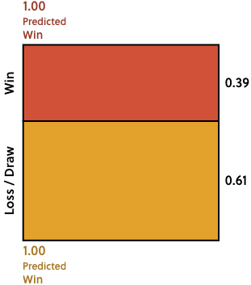
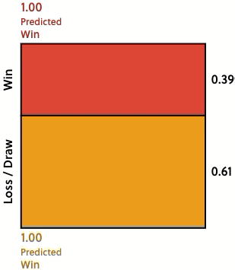


احتمال برد فولام = $\frac{قرمز}{قرمز + نارنجی }$
بعد از پیش بینی نگهبان
بنابراین کسر $\frac{قرمز}{قرمز + نارنجی }$ بزرگتر می شود
P (Predicted Win and Win) =
= مساحت قسمت قرمز
0.39 * 0.40 ≈ 0.16

Slide 6
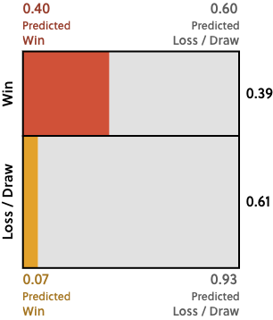
P (Predicted Win)
= مساحت قسمت نارنجی + قرمز
= 0.2 * (مجموع قرمز و نارنجی قبل پیش بینی)
= 0.2
= 1

Slide 7



ما باید پیش‌بینی احتمال خود را با ضریبی تغییر دهیم که به صورت زیر محاسبه می‌شود:
$$\frac{P \text{(}\text{Predicted} \text{Win}\text{∣}\text{Win}\text{)}\text{​} }{P \text{(}\text{Predicted} \text{Win}\text{)}\text{​}}$$
$\frac{قرمز}{قرمز + نارنجی }$ =
$$=\frac{0.4}{0.\text{2}\text{​}}=2$$
P(Win) = 0.39
قبل از پیش بینی نگهبان :
= 2 * 0.39
= 0.78
اگر مسئول زمین پیروزی را پیش‌بینی کند، P (Win ∣ Predicted Win) چیست ؟
بنابراین، پیش‌بینی پیروزی توسط نگهبان زمین، برآورد ما از شانس پیروزی فولام را از ۰.۳۹ به ۰.۷۸ یعنی دو برابر می‌کند.

Slide 8

قضیه بیز Bayes’ theorem
قضیه بیز به ما می‌گوید چگونه احتمال اولیه رویداد A را با دریافت اطلاعات جدید B به‌روزرسانی کنیم:
P (A∣B)=
$$\frac{P \text{(}\text{B}\text{∣}\text{A}\text{)}\text{​} }{P \text{(}\text{B}\text{)}\text{​}} .P \text{(}\text{A}\text{)}\text{​}$$

Slide 9



بکارگیری قضیه بیز
فصل گذشته، تحلیل‌گر فولام ۷۰٪ از بردهای این تیم را به‌درستی پیش‌بینی کرد و در ۴۰٪ از کل بازی‌های فولام پیش‌بینی برد داشت.
$\frac{\text{P} \text{(}\text{Predicted} \text{Win}\text{∣}\text{Win}\text{)}\text{​} }{\text{P} \text{(}\text{Predicted} \text{Win}\text{)}\text{​}}$
$$=\frac{0.7}{0.\text{4}\text{​}}$$
P (Win ∣ Predicted Win)
$$= \frac{0.7}{0.4} .0.39=0.68$$
$$\text{​}$$
P (Win) = 0.39
پیش‌بینی تحلیل‌گر، برآورد ما از شانس پیروزی فولام را از ۰.۳۹ به ۰.۶۸ افزایش می‌دهد — که تأثیر آن کمتر از پیش‌بینی نگهبان زمین است.

Slide 10




آیا این به این معناست که نگهبان زمین در پیش‌بینی‌ها بهتر از تحلیل‌گر عمل می‌کند؟
نه لزوما
پیش‌بینی تحلیل‌گر درباره شکست یا تساوی، اطلاعات جدیدی ارائه می‌دهد که باعث می‌شود اعتماد ما به احتمال برد تیم کمتر شود.
باید تخمین خود از P(Win) = 0.39 را در چه عددی ضرب کنیم وقتی که تحلیلگر پیش‌بینی می‌کند که نتیجه باخت یا مساوی خواهد بود؟
$$\text{P} \text{(}\text{Predicted} \text{Loss} \text{or} \text{Draw}\text{)}\text{​}$$
P(Predicted Loss or Draw ∣ Win)
$\frac{\text{P} \text{(}\text{Predicted} \text{Loss} \text{or} \text{Draw} \text{∣} \text{Win}\text{)}}{\text{P} \text{(}\text{Predicted} \text{Loss} \text{or} \text{Draw}\text{)}\text{​}}$
=1 - 0.4 = 0.6
= 1- 0.7 = 0.3
$$=\frac{0.3}{0.\text{6}\text{​}}≈ 0.2$$
تحلیل‌گر
=1 – 0.2 = 0.8
=1 - 0.4 = 0.6
$$=\frac{0.6}{0.\text{8}\text{​}}≈ 0.29$$
نگهبان
رویکرد بدبینانه نگهبان زمین پیش‌بینی‌های پیروزی‌اش را دقیق‌تر اما پیش‌بینی‌های باخت یا مساوی‌اش را کم‌دقت‌تر می‌کند.

Slide 11


